Slide 1
Fondi di indennizzo ed assicurazione obbligatoria
Andrea Bertolini, LL.M. (Yale), Ph.D. andrea.bertolini@santannapisa.it
RELIABLE

Slide 2
Outline
Le raccomandazioni del Parlamento Europeo in materia di responsabilità
Responsabilità ed incentivi: il problema economico e tecnologico
Fondi di indennizzo automatico
L’assicurazione obbligatoria: il calcolo del rischio (e del premio)

Slide 3
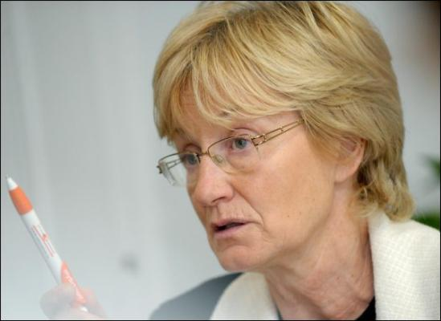
1. Commissione per la Regolazione della Robotica e dell’Intelligenza Artificiale
MEP Mady Delvaux-Stehres
Notes:
The most important result of the project is the Proposal for a White Book which is a sort of guidelines document for the European Commission containing proposal for regulating emerging technologies like robotics. The document will be delivered at the end of February 2014 and I imagine that in it there will be contained, proposal for new laws, suggestion for using existing laws, ethical considerations for regulating specific technologies.

Slide 4
1. Raccomandazioni
Invita la Commissione a esplorare, esaminare e valutare […] le implicazioni di tutte le soluzioni giuridiche possibili, tra cui:
a) l'istituzione di un regime assicurativo obbligatorio, laddove pertinente e necessario per categorie specifiche di robot […]

Slide 5
1. Raccomandazioni
b) la costituzione di un fondo di risarcimento […]
c) la possibilità per il produttore, il programmatore, il proprietario o l'utente di beneficiare di una responsabilità limitata qualora costituiscano un fondo di risarcimento nonché qualora sottoscrivano congiuntamente un'assicurazione […]

Slide 6
1. Raccomandazioni
d) la scelta tra la creazione di un fondo generale per tutti i robot autonomi intelligenti o di un fondo individuale per ogni categoria di robot e tra il versamento di un

Slide 7
2. Responsabilità
Incertezza
(contenzioso elevato)
Utilizzatore
Produttore

Slide 8
2. Responsabilità
Responsabilità del conducente/proprietario
Conducente responsabile nella misura in cui non ha supervisionato/Produttore non ha previsto mancanza o disattenzione/non ha impedito all’utilizzatore di sbagliare
Produttore responsabile perché il design era difettoso

Slide 9
2. Responsabilità: interazioni tra conducenti
Coesistenza di veicoli con diverso livello di automazione | Autonomo | Non autonomo
Autonomo | Produttore | Produttore/ Utilizzatore (incertezza)
Non Autonomo | Produttore/Utilizzatore (incertezza) | Utilizzatore

Slide 10
2. Responsabilità: tipo di guida
Veicoli con diversi livelli di automazione | Guida autonoma | Guida non autonoma
Scelta del produttore | Produttore | Produttore/ Utilizzatore (incertezza)
Scelta dell’utilizzatore | Produttore/ Utilizzatore (incertezza) | Utilizzatore

Slide 11
3. Fondo di indennizzo automatico
Un esempio:
Loi n° 85-677 du 5 juillet 1985 tendant à l'amélioration de la situation des victimes d'accidents de la circulation et à l'accélération des procédures d'indemnisation

Slide 12
3. Oltre la responsabilità oggettiva verso la responsabilità assoluta
Article 2
Les victimes, y compris les conducteurs, ne peuvent se voir opposer la force majeure ou le fait d'un tiers par le conducteur ou le gardien d'un véhicule mentionné à l'article 1er.

Slide 13
3. contd.
Art. 3
Les victimes, hormis les conducteurs […], sont indemnisées des dommages résultant des atteintes à leur personne qu'elles ont subis, sans que puisse leur être opposée leur propre faute à l'exception de leur faute inexcusable si elle a été la cause exclusive de l'accident.

Slide 14
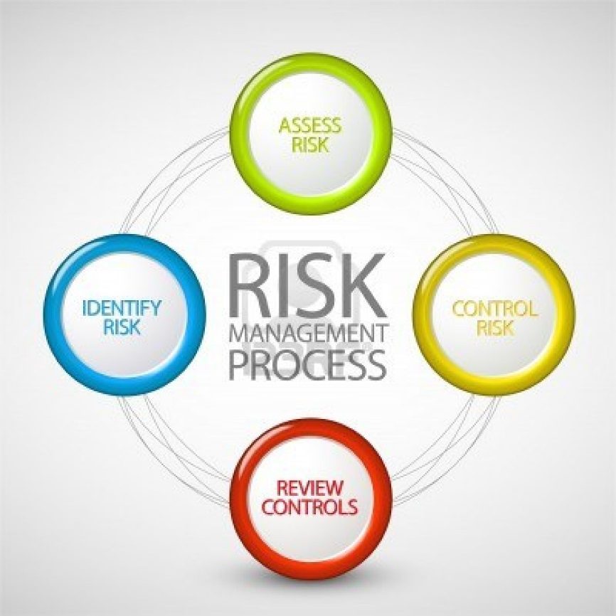
4. Assicurazione e gestione del rischio
Determinare la probabilità di un evento
Non conosciamo esattamente le tipologie di rischi

Slide 15
4. Tempo necessario ad acquisire dati statisticamente significativi
How many miles (years) would autonomous
vehicles have to be driven […] to demonstrate with
95% confidence their failure rate to within 20% of the true
rate of (column A) 1.09 fatalities per 100 million miles?” The
answer is 8.8 billion miles, which would take 400 years with
such a fleet.
Kalra-Paddok, Driving to Safety, RAND 2016

Slide 16
4. Testing
Testing in ambienti urbani
Europe
Giappone
Tokku Zones
Disapplicazione delle norme esistenti
Consente test in ambiente urbano
Notes:
Robotics is a form of enhancement!

Slide 17
Summer School: The Regulation of Robotics in Europe
Pisa: Scuola Superiore Sant’Anna
3-8 luglio 2017
http://www.europeregulatesrobotics-summerschool.santannapisa.it

Slide 18
Grazie
Website: www.europeretulatesrobotics-summerschool.santannapisa.it
Email: a.bertolini@sssup.it
Twitter: @Anb_Law; @EuRegRobotics
Academia: https://sssup.academia.edu/AndreaBertolini

